Slide 1
Здраве навике за КОмпијутером

Slide 2
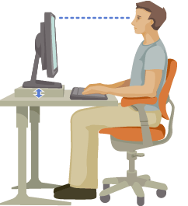
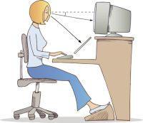
Правилно гледање у екран.
Компијутер треба бити одаљен од очију најманје 60cm.
Столица не сме бити ни превисока ни прениска.
Столица треба да је подесива.
Екран треба да буде под правим углом.
Ноге треба да су ослоњене на под – ноге не смеју да висе
Леђа и кичма треба да су под углом од 90степени

Slide 3
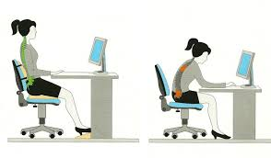
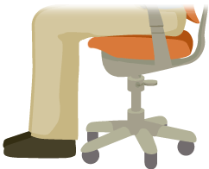
Правилан положај ногу
Седети колико је могуће на задњем делу столице.
Горњи и доњи део леђа треба да буде ,,ЗАЛЕПЉЕН’’ на наслон.
Колена треба да буду у висини са куковима.
Стопала треба да су равно на поду.

Slide 4
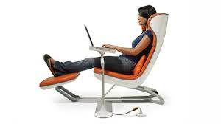
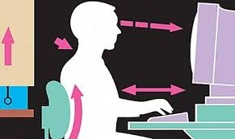
Правилан положај руку
Зглобови требају имати ослонац.
Билио би добро да рука скроз до лакта буде ослоњена на сто.
Ручни зглобови никад се не смеју ослањати о руб стола или тастатуре.
Надлактице и подлактице морају бити под правим углам,а руке што је могуће ближе телу.

Slide 5
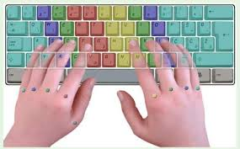
Тастатура
Веома је битно да сваки прст и на једној и на другој руци буде подједнако активан.
Сваки прст треба да куца само одређена слоба.

Slide 6
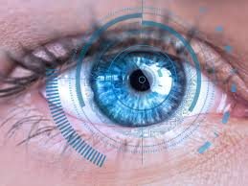
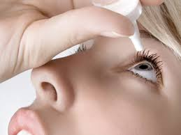
Одмарање очију
Сваких 30 минута направити паузу од компјутера.
Неколико минута гледати у даљину.
Кружите очима горе – лево – десно неколико пута.
Трепћите чешће.
Треба спречити сувоћу очију.

Slide 7
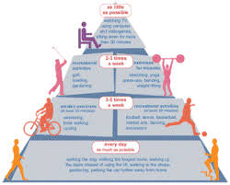
Вежбе које нам могу помоћи
Морамо да се повремено истежемо да неби дошло до бола.
Морамо истезати зглобове :
Руку
Ногу и
Врата.
Обавезна физичка активност
Редовна шетња

Slide 8
ХВАЛА НА ПАЖЊИ
Нина Панић

